Slide 1
KUNSKAPSSTYRNING
2021-01-13
1
1
Organisation/Namn
PERSPEKTIVRAPPORT Kompetensförsörjning
Notes:
Denna presentation innehåller bland annat de huvudslutsatser som finns i delrapporten Kompetensförsörjning. Delrapporten ingår i en serie av rapporter som tillsammans kommer utgöra underlag för en slutgiltig rapport från långtidsutredningen ”Hälso- och sjukvården 2040”.

Slide 2
2021-01-13
2
2
Organisation/Namn
INNEHÅLL
Om långtidsutredningen
Utredningens uppdrag
Några centrala perspektiv
Metodik: från framtidsscenario till vårdscenario
Perspektivrapport: Kompetensförsörjning
Sammanfattning
Nuläge och utveckling – regionalt och nationellt
Nuläge och utveckling – internationellt
Faktorer som påverkar kompetensförsörjningen
Kompetensbehov för hög medicinsk-, teknisk- och flödeskvalitet och hållbarhet
Lagstrukturen kring patienten
Systemtänk kring forskning och utbildning
Värderingar och förändringsbenägenhet hos medarbetare
Tre framtidsbilder
Sammanfattande slutsatser
Notes:
Innehållet i denna presentation består först av en kort del om utredningen och därefter några nedslag i delrapporten och de sammanfattande slutsatserna.

Slide 3
KUNSKAPSSTYRNING
2021-01-13
3
3
Organisation/Namn
UTREDNINGENS UPPDRAG
Beskriva, analysera och presentera utmaningar och möjliga lösningar inför 2040
Ta fram underlag för beslut som säkerställer en långsiktig och hållbar planering för invånarnas framtida behov av hälso- och sjukvård
Rapportera till parlamentarisk politikergrupp
Ha ett tydligt framtidsfokus
Delrapporter om centrala perspektiv på hälso- och sjukvården tas fram löpande
Delrapporterna bildar underlag för en samlad slutrapport som beräknas vara klar 2022
Notes:
Hälso- och sjukvårdsnämnden beslutade i maj 2018 om att en utredning om hälso- och sjukvårdens utveckling fram till 2040 skulle genomföras i dialog med professionen, patienter och andra intressenter.
Utredningen ska beskriva, analysera och presentera utmaningar och möjliga lösningar för beslut om strategier och förslag till konkreta reformer.
Under utredningens gång tas det fram en rad delrapporter om olika perspektiv på hälso- och sjukvården vilka kommer att bilda underlag för en samlad slutrapport som beräknas vara klar 2022.

Slide 4
KUNSKAPSSTYRNING
2021-01-13
4
4
Organisation/Namn
NÅGRA CENTRALA PERSPEKTIV
Invånarens och patientens behov
Kvalitet
Struktur
Verksamhetsutveckling och digitalisering
Kompetensförsörjning
Styrning
Notes:
Utredningen ska göra framtidsanalyser kring en rad centrala perspektiv på hälso- och sjukvården. Bland annat har dessa perspektiv presenterats i delrapporter.

Slide 5
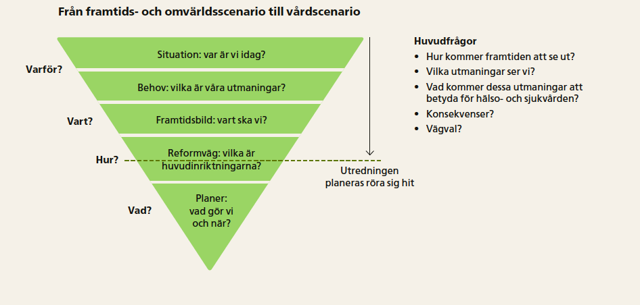
2021-01-13
5
5
Organisation/Namn
METODIK: FRÅN FRAMTIDSSCENARIO TILL VÅRDSCENARIO
Notes:
Utredningen använder en metodik som kan illustreras som en tratt. Den utgår från ett nuläge – var befinner vi oss idag.
Nästa steg handlar om att analysera behoven – vilka är våra utmaningar?
Tredje nivån beskriver framtidsbilden – vart ska vi?
Fjärde nivån handlar om reformvägar – vilka är huvudinriktningarna och den sista nivån handlar om planer – vad ska vi göra och när?
Utredningen levererar inte konkreta planer – vad göra och när? – utan stannar en bit in i reformfasen där de politiska diskussionerna tar vid. Uppgiften är att ge beslutsfattarna underlag för reformer och konkreta beslut.

Slide 6
2021-01-13
6
6
Organisation/Namn
PERSPEKTIVRAPPORT
Kompetensförsörjning
Notes:
I den här delrapporten förs en diskussion kring vilken kompetens som kommer att krävas för att hälso- och sjukvården ska bedrivas med hög medicinsk, teknisk, flödeseffektiv och hållbar kvalitet år 2040.

Slide 7
2021-01-13
7
7
Organisation/Namn
SAMMANFATTNING
Värderingar, teknisk utveckling och dimensionering av vårdstrukturen är faktorer som påverkar kompetensförsörjningen.
Samarbetet mellan olika kompetenser i ett välfungerande lag kommer sannolikt att känneteckna framtidens vård.
Hög medicinsk kvalitet kan kräva förändrad kompetens inte minst för att bedriva sjukvård i patientens hem.
Hög teknisk kvalitet kan komma att kräva medicintekniska ingenjörer, IT-tekniker, IT-arkitekter, systemutvecklare, programmerare samt AI-ingenjörer.
Hög flödeseffektiv kvalitet kan komma att kräva professioner som vårdcoach/koordinering och logistiker.
Hög standard kring hållbarhet kräver kompetens i att bedriva vård som ger så liten negativ miljöpåverkan som möjligt och kan komma att kräva kompetens inom hälsoekonomi. En hållbar arbetssituation kommer att vara viktigt.

Slide 8
NULÄGE OCH UTVECKLING – REGIONALT OCH NATIONELLT
I dag finns ett lågt antal sjuk-sköterskor per invånare i Stockholms län jämfört med övriga Sverige, men däremot ett högre antal läkare per invånare.
Antalet sjuksköterskor per invånare minskar i Stockholms län, samtidigt som antalet läkare och undersköterskor har ökat.
UKÄ har bedömt att år 2035 kommer det att finnas en brist på en rad universitetsutbildade professioner i Sverige (se tabell).
Notes:
Universitetskanslersämbetet har utifrån en långtidsprognos bedömt examinationsbehov, behovet av nybörjare på utbildningar och antalet nybörjare 2018. I den finns en sammanställning av bedömt läge 2035. Bedömningen är att det kommer finnas brist på specialistsjuksköterskor och röntgensjuksköterskor, men tillräckligt med grundutbildade sjuksköterskor och tandläkare. Det kommer även finnas brist på läkare (generellt – det anges inte något specifikt om olika specialiteter), fysioterapeuter, biomedicinska analytiker och barnmorskor.

Slide 9
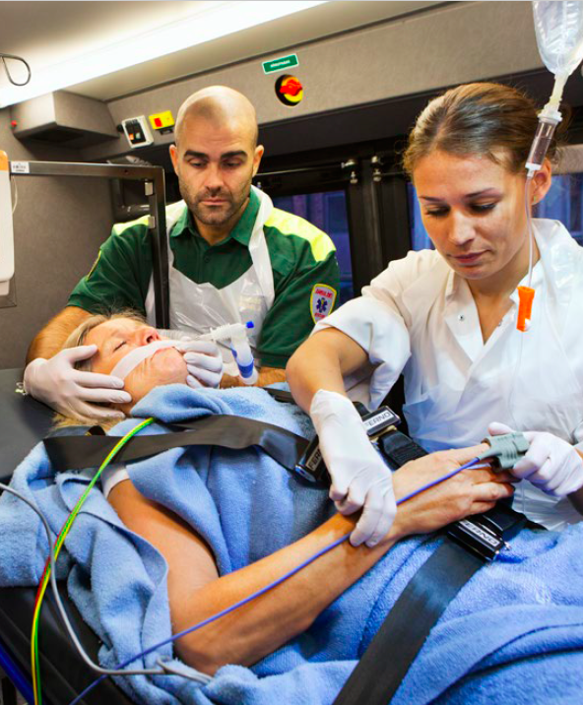
NULÄGE OCH UTVECKLING – INTERNATIONELLT
Sverige har ett lågt antal sjuksköterskor per invånare jämfört med flera nordiska länder, men ligger högre än OECD-snittet. Antalet utexaminerade sjuksköterskor per invånare är relativt lågt i Sverige.
I Sverige utför sjuksköterskor idag en del uppgifter som i många andra länder utförs av läkare.
Antal läkare (generellt) per invånare är högt i Sverige i en internationell jämförelse. Ett relativt lågt antal läkare utexamineras per invånare i Sverige.
Förhållandet mellan sjuksköterskor och läkare i Sverige (2,6) är ungefär samma som OECD- snittvärdet (2,7).
Notes:
Ett relativt lågt antal läkare utexamineras per invånare i Sverige (11,5 jmf OECDs genomsnitt på 13,1 per 100’ invånare 2017 ). Även antalet utexaminerade sjuksköterskor per invånare är relativt lågt i Sverige (39,2 jmf OECDs genomsnitt på 43,8 per 100’ invånare 2017) – lägre än snittet i OECD.
Sjuksköterskor har till exempel självständiga mottagningar även inom medicinskt avancerade områden bland annat endoskopiska undersökningar. Det är en av förklaringarna till att Sverige har så lågt antal konsultationer per läkare internationellt sett.

Slide 10
2021-01-13
10
10
Organisation/Namn
FAKTORER SOM PÅVERKAR KOMPETENSFÖRSÖRJNINGEN (1)
Flera dimensioner påverkar övriga faktorer för kompetensförsörjningen:
Vilken typ av social struktur lever invånarna i 2040?
Graden av globalisering. Har vi ett mer slutet nationalistiskt samhälle eller ett öppet inter- och intranationellt?
Hur påverkar klimatförändringar samhällsfunktioner och invånarnas liv år 2040?

Slide 11
KUNSKAPSSTYRNING
2021-01-13
11
11
Organisation/Namn
FAKTORER SOM PÅVERKAR KOMPETENSFÖRSÖRJNINGEN (2)
Värderingar hos framtida medarbetare och i samhället i stort.
Den tekniska utvecklingen: digitalisering och utveckling av digital teknik i vården som utvecklingen inom medicin-teknik, AI och precisionsmedicin.
Dimensionering av vårdstrukturen: mer sjukvård kommer sannolikt ske i patientens hem i framtiden i stället för på sjukhus.
Arbetsmarknad och utbildning: dagens kompetensbrister måste beaktas och att vårdens arbetsmarknad troligen även kommer att omfatta nya professioner.
Kunskapsstyrning: hantering av stora datamängder blir viktig och nationell styrning av vårdens kompetenser.
Den medicinska utvecklingen med dess betydelse för framtida arbetssätt.
Notes:
Värderingar hos framtidens invånare (vårdens medarbetare en delmängd av dessa) är av stor betydelse för vårdens kompetensförsörjning. Hälso- och sjukvården bör ge en stark känsla av meningsfullhet för de som valt att arbeta där.
Utvecklingen av digital teknik i vården ställer krav på kompetensutveckling hos vårdprofessioner. De olika professionernas utbildningar måste anpassas för att kompetens om digital teknik ska kunna fortsätta att integreras i vårdens verksamheter. Digitaliserings- och teknikutvecklingen driver mot en förflyttning av sjukhusvården till vård i hemmet. Precisionsmedicinens växande roll i vården är gen-laboratorieexperter (bioinformatiker och genetiker).
En sannolik utveckling är att sjukhusbunden vård kommer att minska och att sjukvård mer kommer att bedrivas i patientens hem och på distans med digitaliserad teknik. På nationell nivå finns också en uttalad strävan att driva vården mot nära vård och primärvård. Detta innebär förmodligen att vårdprofessioner kommer att arbeta mer i patienters hem och i öppenvård. Behovet av distriktssjuksköterskekompetens kan komma att öka och behovet av kompetens för att arbeta på sjukhusvårdavdelning kan komma att minska. Det kan även behövas någon form av kombinerad kompetens av den som idag innehas av sjuksköterskor på sjukhus och sjuksköterskor i primärvård och hemsjukvård. Utvecklingen kan medföra en horisontell vårdprofessionsstruktur tillsammans med patienten till skillnad från vertikal struktur med olika professioner för sig och traditionell läkarledd struktur. Att vårdinsatser blir allt mer digitalt baserade kan innebära en förändring så att fler läkare kommer att vara knutna till digitala vårdformer.
Arbetsmarknad och utbildning: En utmaning är att säkra utbildningsplatser för vårdyrken, framförallt för blivande läkare. Att tydliggöra och möjliggöra vårdaktörers utbildningsansvar är viktiga åtgärder i det korta perspektivet. En tänkbar utveckling är att utbildning och forskning blir mer knutet till olika enstaka vårdaktörer. Till exempel kan ett läkemedelsbolag knyta sin forskning till ett vårdbolag.
Kunskapsstyrning: Vårdprogram och behandlingsmetoder kommer antagligen att utvecklas allt fortare i framtiden, vilket ställer allt högre krav på vårdprofessioner och vårdens aktörer. Det ställer även krav på kompetens i hantering av olika kvalitetsregister och av nya tekniska beslutsstöd. Tillgängligheten till stora mängder data om invånares och patienters hälsa respektive ohälsa och sjukdomar ställer krav på kompetens hos vårdgivare att kunna hantera och tolka all denna data. En möjlig utveckling som måste beaktas är ett förstatligande av sjukvården, något som kan öka möjligheter till nationell kunskapsstyrning. Vid en sådan utveckling får vi en styrning på nationell nivå av var
vårdens kompetenser behövs.

Slide 12
2021-01-13
12
12
Organisation/Namn
KOMPETENSBEHOV FÖR MEDICINSK KVALITET
Med ett starkt fokus på primärvård kommer läkare inom allmänmedicin, distriktssjuksköterskor samt fysioterapi- och arbetsterapikompetenser sannolikt att efterfrågas allt mer.
Hälsopedagogik/friskvård kommer troligen att efterfrågas i allt högre grad.
Precisionsmedicin gör att det sannolikt kommer att efterfrågas genetiker, bioinformatiker och hälsoekonomer i större utsträckning.
Mer sjukvården i patientens hem kräver en mycket nära samverkan med kommunal hälso- och sjukvård samt omsorg.
Notes:
Med ett starkt fokus på primärvård: Det kommer också finnas ett stort behov av kompetenser inom vård av multisjuka, kroniker och äldre.
Exempel på kompetenser inom hälsopedagogik/friskvård är beteendevetare, näringsfysiologer, dietister, farmaceuter samt psykologer.

Slide 13
2021-01-13
13
13
Organisation/Namn
KOMPETENSBEHOV FÖR TEKNISK KVALITET
Den digitala utvecklingen kan komma att kräva kompetenser som tekniker, IT-arkitekter, AI-ingenjörer, systemutvecklare och programmerare.
Sjukvårdens professioner måste ha kompetens i hantering av digital teknik och digitala vårdformer på ett patientsäkert och högkvalitativt sätt.
Den tekniska utvecklingen kommer sannolikt att kräva förändrade arbetssätt hos vårdens alla professioner.

Slide 14
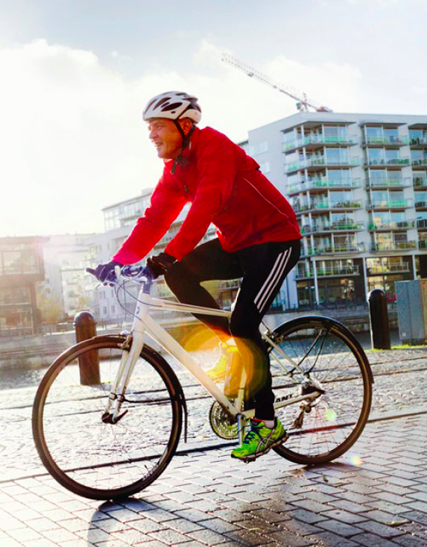
2021-01-13
14
14
Organisation/Namn
KOMPETENSBEHOV FÖR FLÖDESKVALITET OCH HÅLLBARHET
En kombination av sjukvårdskunskap och logistik-, process- och sjukvårdssystemkunskap kommer sannolikt att bli viktigt.
Kompetens för att hantera resurskoordinering i ett systemperspektiv kan även komma att behövas.
Vårdens medarbetare kommer att behöva kompetens i att bedriva vård med så liten negativ miljöpåverkan som möjligt.
Hälsoekonomi är en kompetens som sannolikt kommer att krävas i större omfattning än i dag.

Slide 15
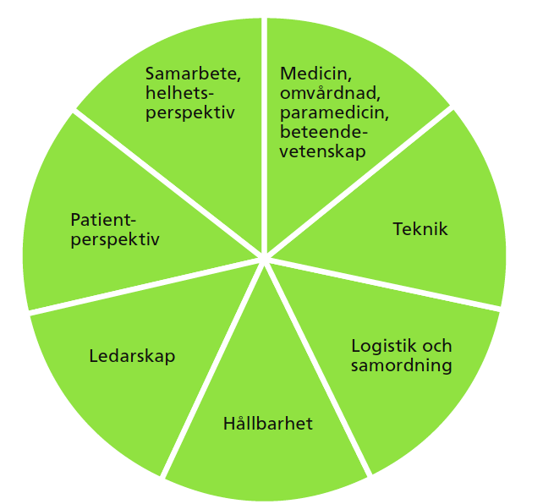
2021-01-13
15
15
Organisation/Namn
LAGSTRUKTUREN KRING PATIENTEN
Vården i ett helhetsperspektiv innehåller en samlad kompetens – laget - vilket är det viktiga i värdet för patienten.
Vårdens medarbetare kommer att kräva ett ledarskap som är anpassat till modern teknologi och rörlighet för medarbetare i vårdsystemet. Ledarskap är speciellt viktigt eftersom mycket av vården kommer att ske i patientens hem.
Notes:
Samarbetet mellan olika kompetenser i lagbyggande framstår som alltmer viktigt i vårdens utveckling, och det välfungerande laget kommer förmodligen att känneteckna den framtida hälso- och sjukvården. Utförandet av hälso- och sjukvård och effekterna av vården blir mer ett resultat av det samordnade laget än av enskilda professioners insatser.
Ledarskapets betydelse kan inte underskattas. Ledare i den framtida hälso- och sjukvården behöver ha kompetens att hantera medarbetare i en digital och högteknologisk sjukvård som i stor utsträckning sker i patienters hemmiljö och med personal som rör sig mellan olika vårdformer. Detta samtidigt som verksamheterna måste drivas patientsäkert, effektivt och hållbart. Vidare behövs kompetens inom förändringsledning eftersom innovationskraft behöver upprätthållas på en hög nivå. Sjukvårdsarbetets innehåll kommer sannolikt att förändras med digitala arbetssätt och en förändrad vårdstruktur. Region Stockholm behöver dock beakta en palett av faktorer för att kunna vara en attraktiv arbetsgivare.

Slide 16
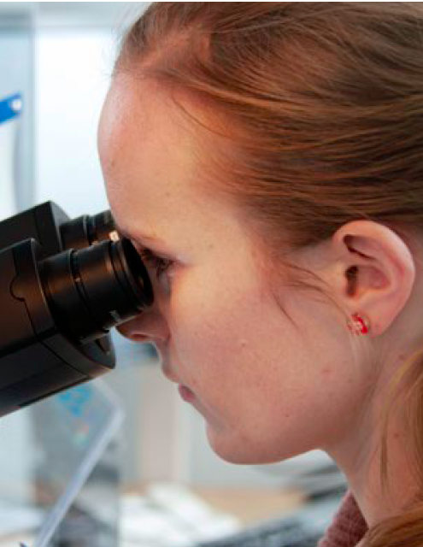
2021-01-13
16
16
Organisation/Namn
SYSTEMTÄNK MED FORSKNING OCH UTBILDNING
Ett systemperspektiv måste finnas som överordnat fokus i det strategiska, taktiska och operativa arbetet.
Sjukvårdssystemet måste organiseras så att forskning och utbildning på alla nivåer säkras.
Kompetensförsörjning ur ett sjukvårds-systemperspektiv behöver även innefatta behovet av nya kompetenser såsom flera teknikprofessioner.
Notes:
För att säkra att kompetensbehovet tillgodoses så att sjukvården kan bedrivas säkert, kunskapsbaserat, jämlikt och utifrån behov krävs att Region Stockholm har förmåga att hantera sjukvårdssystemet som en helhet.

Slide 17
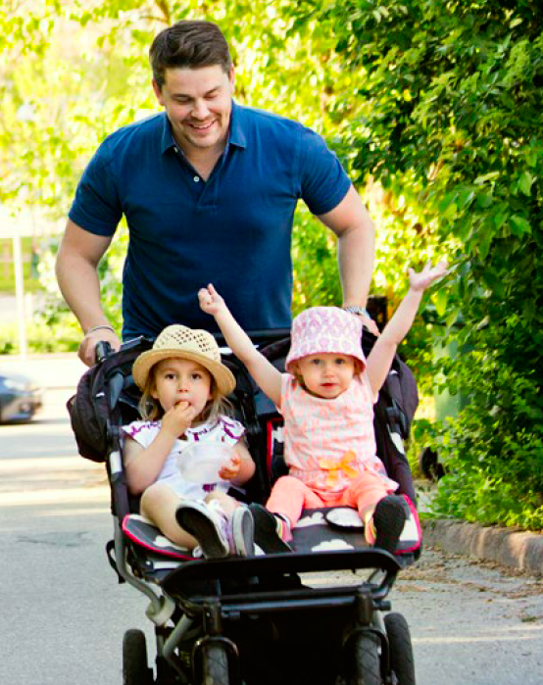
2021-01-13
17
17
Organisation/Namn
VÄRDERINGAR OCH FÖRÄNDRINGSBENÄGENHET HOS MEDARBETARE
Medarbetarnas värderingar kan handla om känsla av meningsfullhet och krav på arbetsförhållanden, miljö och arbetsvillkor.
Krav på förmågor hos medarbetarna kan handla om förmåga att ta till sig ny teknik, förmåga att leda förändring, förmåga till helhetssyn tillsammans med patienten och förmåga till samarbete med andra kompetenser i laget.
Notes:
Värderingar hos framtidens invånare (vårdens medarbetare en delmängd av dessa) är av stor betydelse för vårdens kompetensförsörjning. Makroperspektiv värderingar kring etik, socialt engagemang, solidaritet med svagare grupper och ohälsorelaterade sjukdomar. Meningsfullhet för de som valt att arbeta där. Mesoperspektiv sjukvårdens utformning när det gäller i vilken grad patienten ska vara involverad eller om professionen ska styra. Mikro inställning till att arbeta schemabundet, platsbundet och för att stärka kontinuitet.
Förutom de professionella delarna i de olika kompetenserna finns det även sannolikt krav på olika förmågor hos medarbetare i hälso- och sjukvården 2040. Det kan handla om förmåga att ta till sig ny teknik, förmåga att leda förändring, förmåga till helhetssyn tillsammans med patienten och förmåga till samarbete med andra kompetenser i laget. Dessa förmågor blir viktiga kompletterande kompetenser till de formella utbildningarna hos framtidens medarbetare.

Slide 18
2021-01-13
18
18
Organisation/Namn
TRE FRAMTIDSBILDER
Vården och vårdens professioner ser ett visst motsatsförhållande mellan teknik och etik och anammar därför inte den tekniska utvecklingen i samhället.
Vårdens professioner leder vården tillsammans med teknikprofessioner. Teknik används i vårdens tjänst och ny teknik och digitala lösningar prövas noga mot etiska värderingar.
Teknikutvecklingen är snabb och den leder utformningen av sjukvårdens struktur och innehåll.
Notes:
1. En framtidsbild där vården och vårdprofessionerna ser ett visst motsatsförhållande mellan teknik och etik och därför inte anammar den tekniska utvecklingen i samhället. Många idéer, innovationer och resonemang riskerar då stanna vid just resonemang och diskussioner utan tydligt mål. Att ny teknik medför risker för patientens säkerhet, individens integritet, ojämlikhet och behovsstyrd vård framhålls då av vårdprofessionerna. En del av motståndet kan också bero på konservatism och obenägenhet att förändra etablerade rutiner och att lära nytt. Samma kan gälla för utbildningsinstitutionerna där motståndet mot förändring av utbildningen många gånger är betydande. I denna framtidsspaning är de kompetenser som efterfrågas i första hand traditionella vårdprofessioner, såsom läkare, sjuksköterskor och fysioterapeuter. Även undersköterskor har en stor roll, inte minst inom vården av äldre och multisjuka där det krävs stora personalinsatser, såväl på sjukhus som i hemmiljö.
2. I en annan framtidsbild leder vårdprofessioner vården tillsammans med teknikprofessioner. Tekniken används i vårdens tjänst och ny teknik och digitala lösningar prövas noga mot etiska värderingar och hälso- och sjukvårdens mål innan de anammas. I vårdprofessionernas utbildningar ingår hantering av ny teknik för att kunna värdera och införa nya tekniska lösningar i vården. Medicinska behandlingar och omvårdnadsprogram utvecklas i denna bild tillsammans med teknikutvecklare och systemutvecklare med ett vårdetiskt perspektiv i fokus. Nya professioner kan komma att engageras i sjukvården för att styra den mot önskade mål och balansera trycket från den medicinsk-tekniska utvecklingen. Specialiserade läkare, sjuksköterskor och andra vårdprofessioner är efterfrågade kompetenser. Sjukvården har utvecklats i riktning mot subspecialisering och spetskompetens som en följd av den tekniska utvecklingen. Tekniska yrken är mer företrädda inom vården än idag, men har såsom idag en stödjande roll. Vården är modern och innovativ, men står fortsatt på vårdetisk grund.
3. I en tredje framtidsbild kan vården komma att präglas av att teknisk kompetens efterfrågas minst lika mycket som ren vårdkompetens. Innehållet i yrkesutövningen för vårdprofessionerna kan förändras och bli allt mer tekniskt, medan betydelsen av den fysiska kontakten med patienten successivt minskar. I denna framtidsbild kan sjukvården ha utvecklats till en industriell högteknologisk verksamhet där teknik och tekniker delvis tagit över viktiga delar av dagens vård. Medicintekniker, ingenjörer, AI-experter, systemutvecklare, IT-arkitekter och tekniker är då framträdande professioner i vården, medan vårdprofessionernas roll har minskat jämfört med idag.

Slide 19
KUNSKAPSSTYRNING
2021-01-13
19
19
Organisation/Namn
Sammanfattande slutsatser

Slide 20
2021-01-13
20
20
Organisation/Namn
SAMMANFATTANDE SLUTSATSER
Det kommer troligtvis att bli brist på de flesta av dagens vårdprofessioner utifrån bedömning av ett antal myndigheter.
Faktorer som påverkar kompetensförsörjningen: är framtida medarbetares värderingar, utvecklingen av medicin och teknik, dimensionering av vårdstrukturen, arbetsmarknaden och utbildning för nya professioner samt kunskapsstyrning med BigData.
Samarbetet mellan olika kompetenser i ett välfungerande lag blir viktigare än enskilda professioners insatser.
Det kommer att behövas kompetens hos vårdens professioner att bedriva sjukvård i patientens hem.
Primärvårdens kompetenser kommer att behövas i större utsträckning.
Kompetenser för förebyggande, hälsofrämjande och rehabiliterande vård kommer vara viktig.
Det kommer att behövas tekniska professioner och ny teknik kommer att förändra kompetenskraven generellt.
Det kommer att behövas kompetens inom logistik och koordinering.
Alla kommer att behöva ha kompetens i att bedriva hållbar vård som ger liten negativ miljöpåverkan.

